Slide 1
La sinergia entre historiadores y documentalistas
en la gestión y visualización de datos históricos
Rocío CALVO DOMÍNGUEZ (Université Côte d’Azur)
Proyecto HISFIMED “La Monarquía Hispánica, la circulación de los metales preciosos
y la globalización financiera en el Mediterráneo (1568-1798)”
Seminario LA ODISEA MEDITERRÁNEA DE LOS METALES PRECIOSOS HISPÁNICOS
EN LA ÉPOCA MODERNA : UN PROYECTO COLECTIVO (Madrid, 22 y 23 de junio 2023)

Slide 2
Sinergia entre historiadores y documentalistas
Profesiones complementarias : ambas desempeñan un papel fundamental en la investigación y difusión del conocimiento histórico
Gestión de las colecciones : compra y expurgo de documentos, gestión de donaciones, preservación y organización de documentos…
Proceso técnico : catalogación y descripción de documentos
Servicio público : facilitar al usuario información, información bibliográfica, garantizar el acceso a fuentes primarias o secundarias (préstamo, bases de datos…)
NUEVOS ROLES DEL BIBLIOTECARIO
Colaboración en proyectos de investigación (asistencia técnica).
Contribuir a la creación de bases de datos, bibliotecas digitales, visualizaciones de datos…
Participar en la difusión de resultados de investigación : sitios web, repositorios…
Apoyo en la gestión de datos de investigación (organización, almacenamiento, intercambio…)

Slide 3
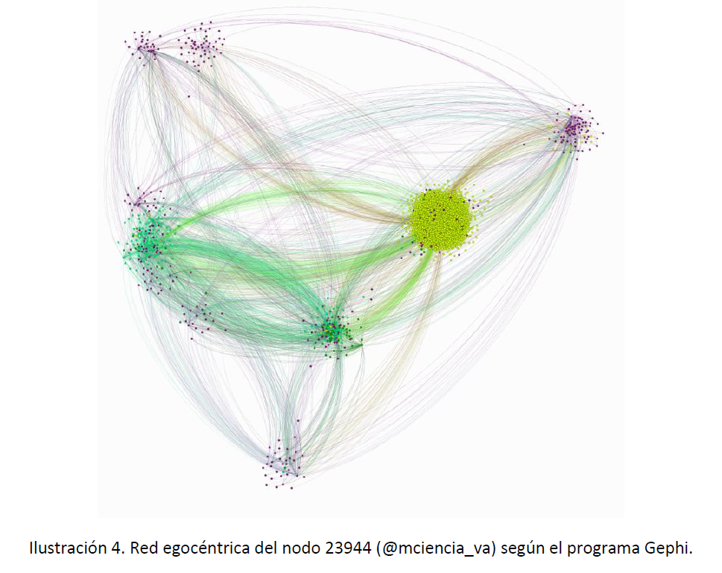
Proyecto de visualización de datos históricos
ORIGEN DEL PROYECTO
Misma formación inicial : bibliotecarios con formación en Historia
Documentalista formada en ciencia de datos (análisis de redes sociales)
Necesidad de asistencia técnica para ejecutar el proyecto
Complementariedad de disciplinas

Slide 4
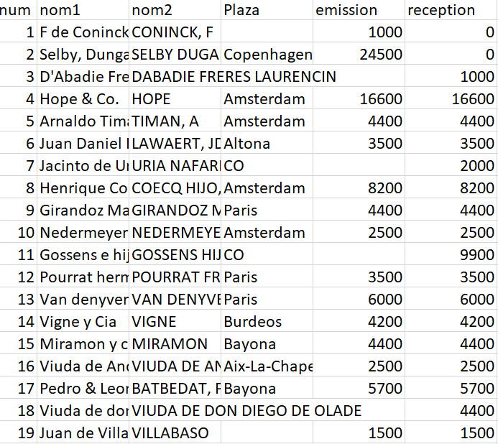
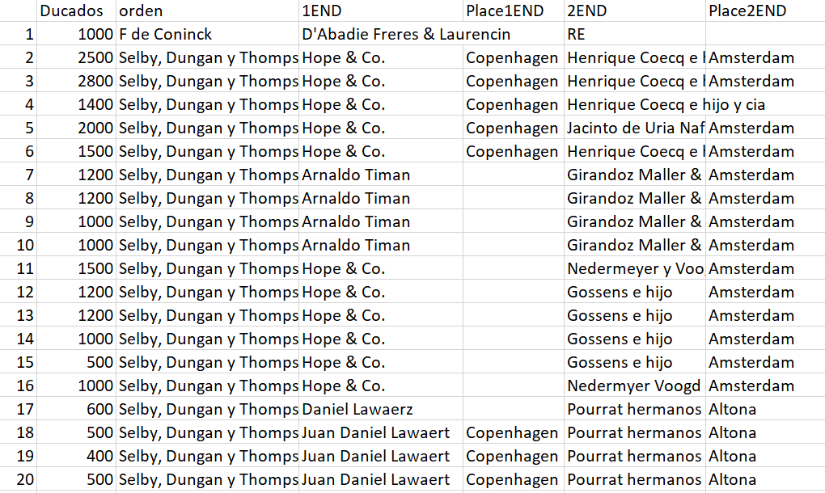
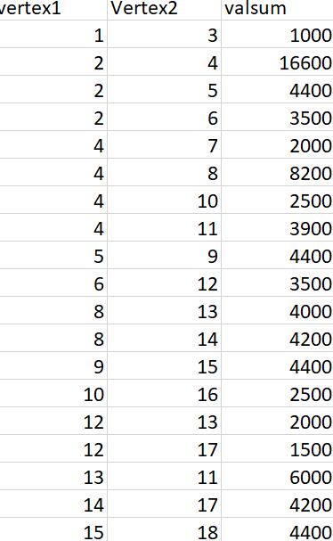
Letras de la Viuda

Slide 5
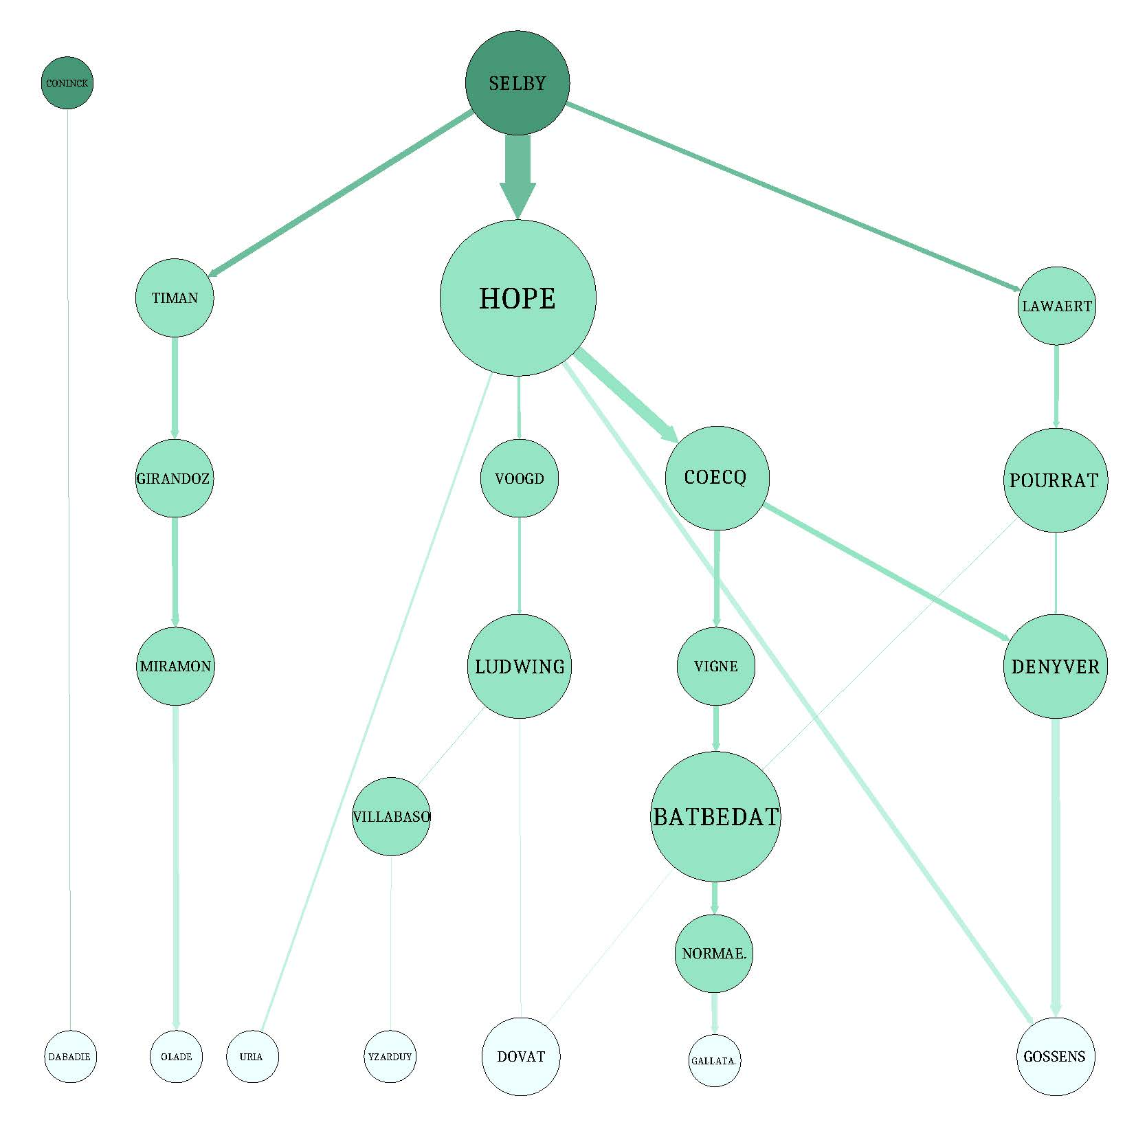
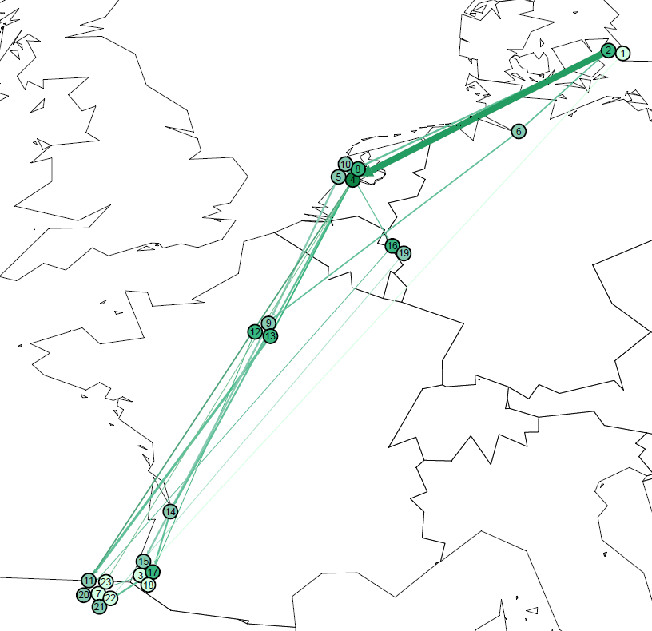
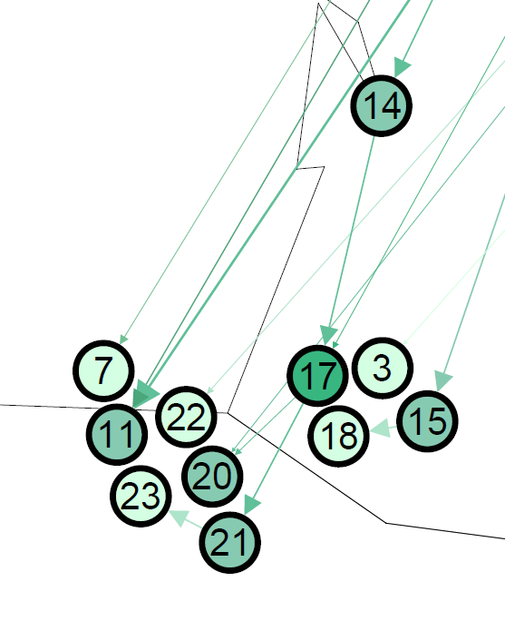

Slide 6
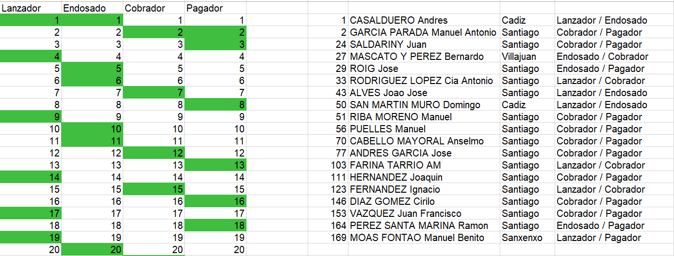
Letras de Santiago

Slide 7
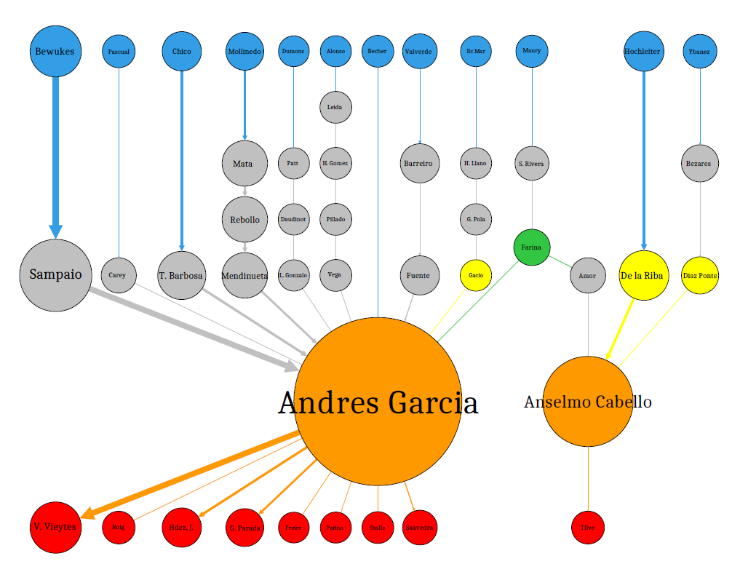

Slide 8
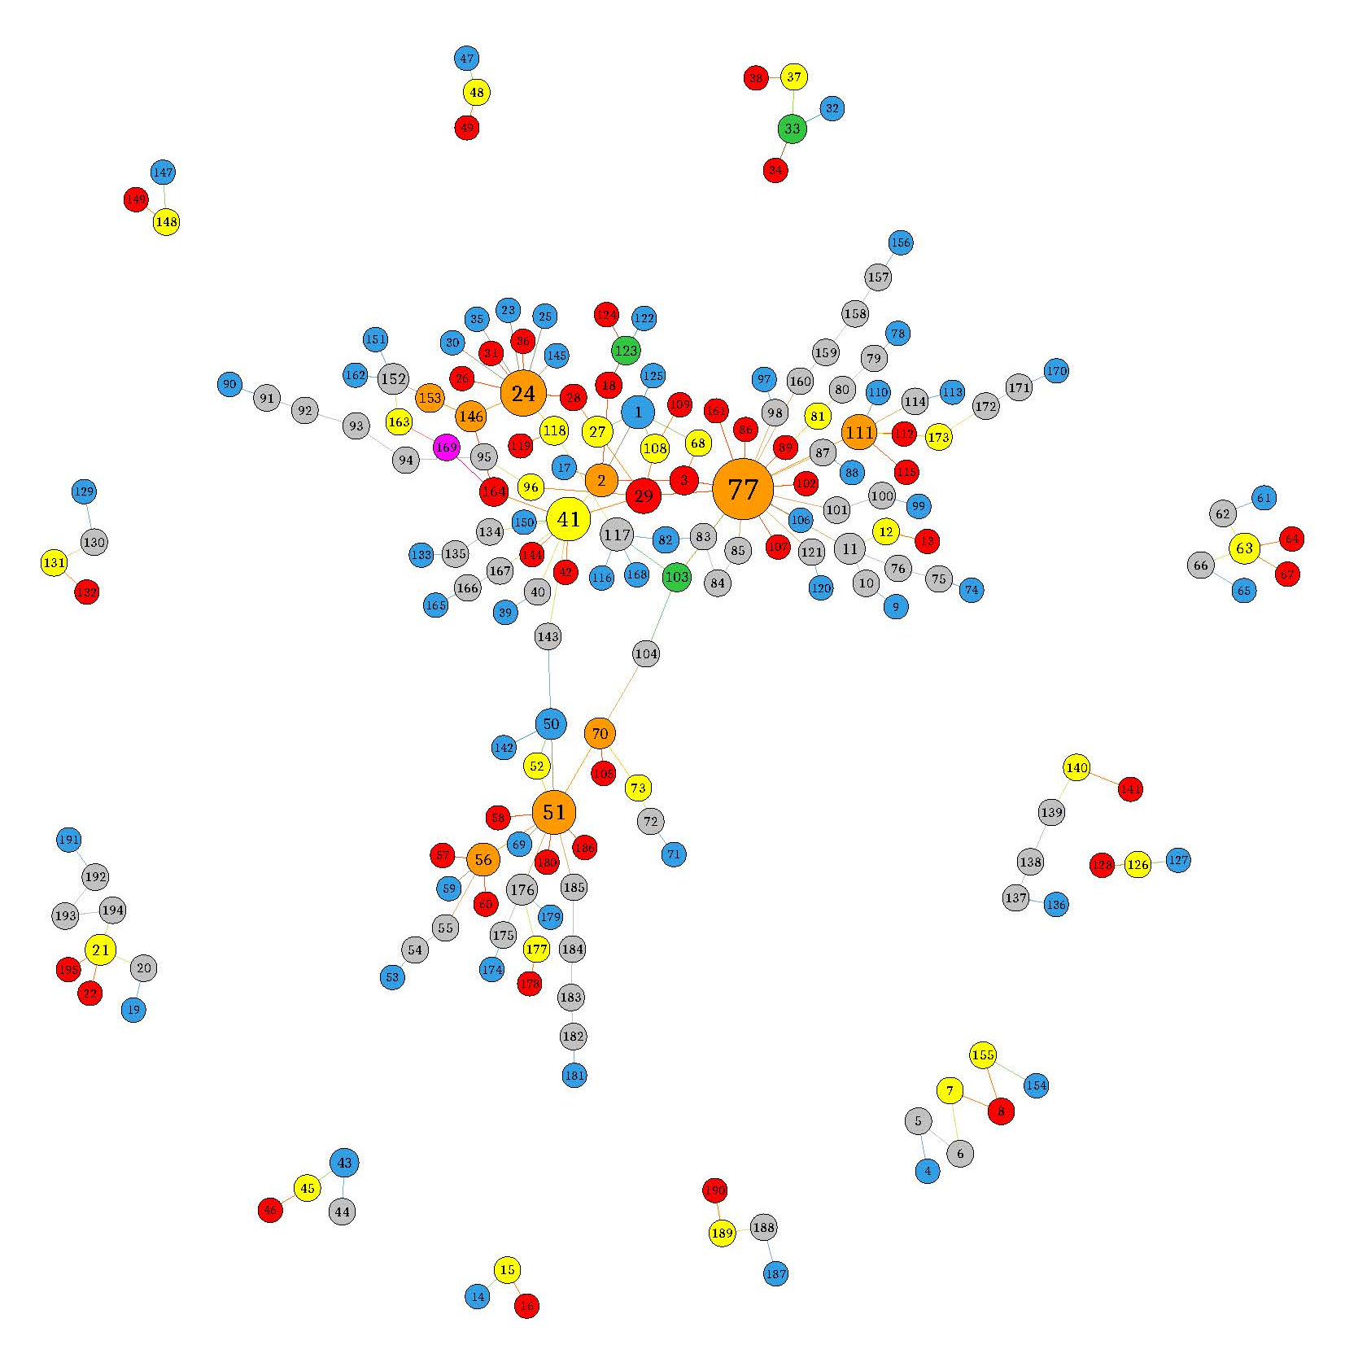

Slide 9
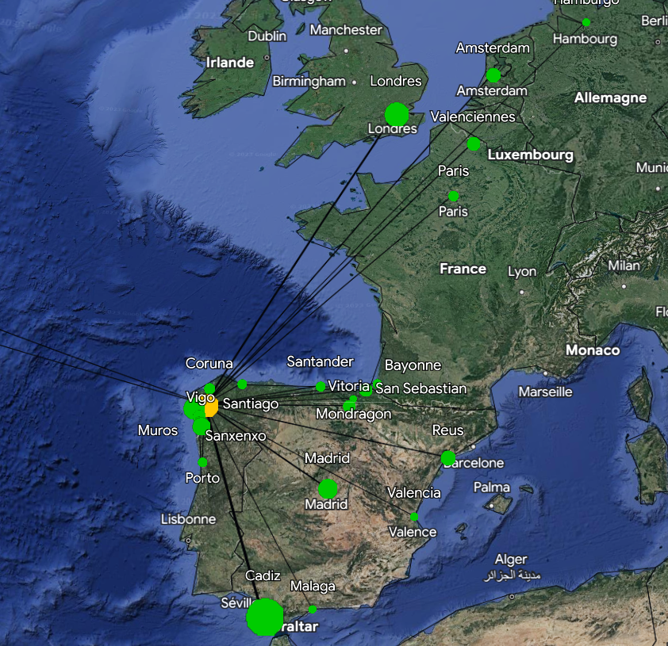
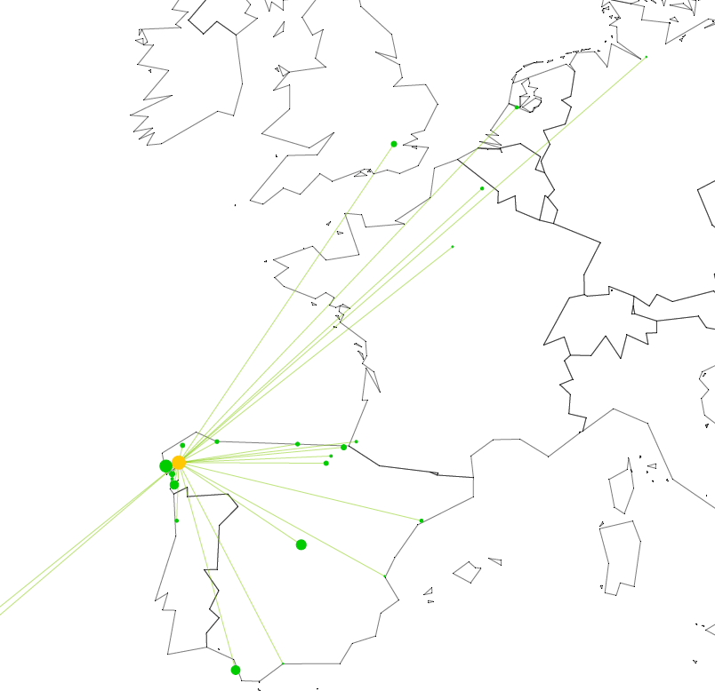

Slide 10
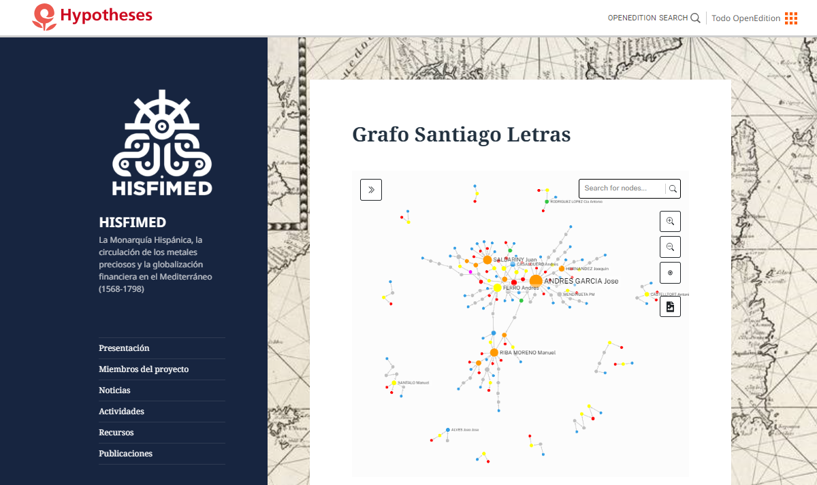
Nuevas funcionalidades de Gephi
https://hisfimed.hypotheses.org/grafo-santiago-letras

